Slide 1
系統晶片設計實_HM2
C109112162 朱梓福

Slide 2
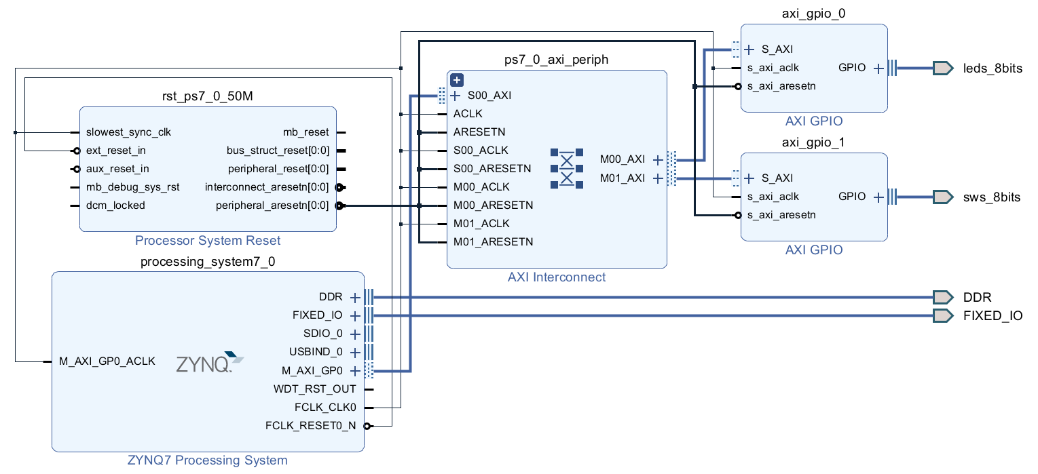
Block_Design

Slide 3

SDK
所需函式庫

Slide 4
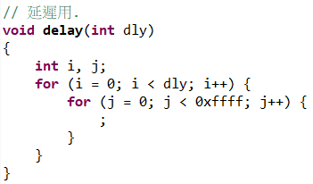
SDK
延遲功能

Slide 5
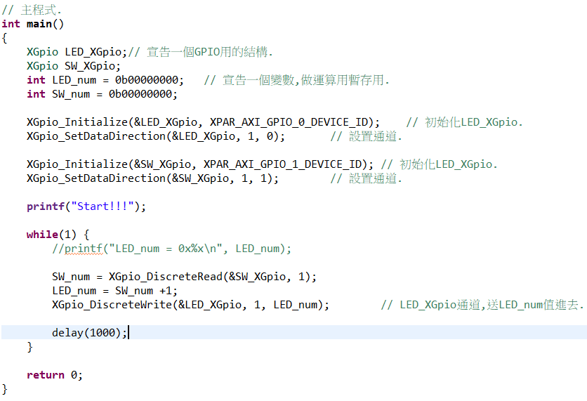
SDK
主程式

